Slide 1
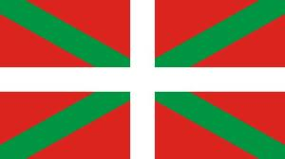
Basque

Slide 2
Basque
History of the language and culture:
Origins to Middle Ages
Middle Ages to 1936
Brief extract of La pelota vasca
3. Fortune of language and nationalism under Franco

Slide 3
Language Planning
Institutional arrangements following the 1978 Constitution
Language planning measures post-Franco
Political history
Effectiveness of language planning measures
Future Developments

Slide 4
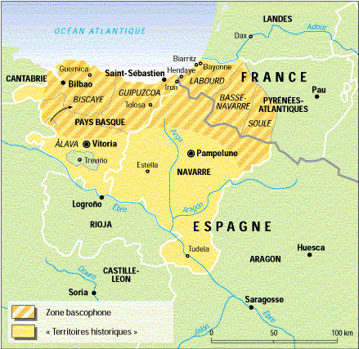
History of the Basque language and culture: Origins to late Middle ages
Sole survivor of pre-Indo-European languages of western Europe
Historical knowledge starts with first arrival of Romans 1st-2nd century B.C.
Resistance to assimilation
Isolation
Identity

Slide 5
History of the Basque language and culture: Origins to late Middle ages
Texts:
  First connected phrases 950 AD
  Oldest longer text is a prayer from the 14th century
  First book 1545 Linguae vasconum primitiae
  New Testament translated 1571, followed by other protestant texts
Religious interpretation
Late appearance of dialects

Slide 6
History of the Basque language and culture:
Early modern era to 1936
Maintained relative autonomy - fueros
17th century onwards, steady flow of publications in Basque dialects, but relatively little written about Basque in Basque.
18th century onwards, lots of studies on Basque language & its origins: - 1729 first Basque grammar
- 1745 trilingual Basque-Castilian-Latin dictionary
- Luís Bonaparte - dialectology
Carlist stronghold throughout 19th century civil wars
Berpizkundea ‘Rekindling’ - Renaissance: Itz-jostaldiak

Slide 7
History of the Basque language and culture:
Early modern era to 1936
Modernisation
Roots of nationalism
Industralisation
  Emigration to urban areas
  Immigration from non-Basque Spain
Sabino Arana y Goiri, ‘Father’ of Basque nationalism
  race before language as the defining element of the nation
  importance of religion
1918 Eusko Ikaskuntza / Sociedad de estudios vascos
1918 Euskaltzdaindia / Academia de la lengua vasca
Primo de Rivera dictatorship 1923-1930: nationalism forced into clandestinity, so reviving importance of culture
Basque social elite assimilated to Castilian culture

Slide 8
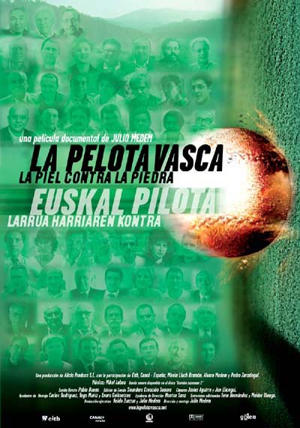

Slide 9
Fortune of language and nationalism
Closure of the Basque University
Occupation by armed force of social and cultural associations
Mass burning of books in Euskera
Elimination of all use of Euskera in schools, radio broadcasts, public gatherings and in publications
Suppression of Basque cultural societies and of all magazines, periodicals and reviews in Euskera
Prohibition of the use of Euskera during the celebration of Mass and other religious ceremonies
A decree requiring the translation into Spanish of all Basque names in civil registries and official documents
The removal of inscriptions in Euskera from all tombstones and funeral markers.

Slide 10
Fortune of language and nationalism
Demand for “Seperatism.”
Society of Basque Students (Euzko Ikasle Alkartasuna, EIA) distributed leaflets and journals.
ETA (founded on 31 July 1959-“Basque Homeland and Freedom).

Slide 11
Fortune of language and nationalism
Graffiti
Distribution of propaganda
Public display of the Basque flag (Ikurriña)
The destruction of Francoist architectural symbols
In the 1950s, the Basque language experienced a revival through semi-clandestine Basque school called Ikastolas.
Celebration of the Basque national day (Aberri Eguna)
Illegal transmissions of radio messages by the president of the Basque government.
In addition, an international organisation for the defense and diffusion of Basque culture was founded in Leiden, Netherlands. This group met for the first time in September 1947, in French Basque territory, and decided to illegally distribute propaganda promoting the Basque language and culture in the Spanish Basque country.

Slide 12
Fortune of language and nationalism
ETA: “Once language is lost, race could not sustain Basque identity.”

Slide 13
Fortune of language and nationalism
Arana (founder of the Basque Nationalist Party): “If we had to choose between a province of Bizkaya populated by “maketos” (immigrants) that would only speak Basque language and a Bizkaya populated by Bizkaínos (people of Basque origin) that would only speak Castilian, we would certainly choose the latter, because the Basque substance, which can be purified when contaminated by foreign influence, is preferable to a foreign substance whose properties can never be changed.”

Slide 14
Fortune of language and nationalism
Federico Krutvig (a member of the Academy of Basque Language and one of the most influential early ideologues of ETA): “Considering another absurd situation, I believe that a black man from the Congo, who has learnt the Basque language since he was young and who has lived among Basques, is more Basque the son of people with Basque origins (Euskaldún), and including Basque surnames, who does not know the Basque language.”
“it is more important to preserve, strengthen, and promote national traits, such as the language, than to obtain a state.”

Slide 15
Fortune of language and nationalism
Dolores Ibárruri:
known as La Pasionaria or the Passionate One for her inspiring speeches.
Leading propagandist for the Republican side.
"!No pasarán!" (They shall not pass!)
"It is better to die on your feet than to live on your knees"

Slide 16
Fortune of language and nationalism
Euskera under Franco:
1937: General Franco occupies Basque country. The Basques had enjoyed a degree of autonomy which they now were denied. Franco regime ruthlessly repressed their aspirations for independence.
1959: ETA is founded with the aim of creating an independent homeland in Spain's Basque region. The full name of the organisation - Euzkadi Ta Askatasuna - means Basque fatherland and freedom.
1961: ETA's violent campaign begins with an attempt to derail train transporting politicians.
1968: ETA kills its first victim, Meliton Manzanas, a secret police chief in San Sebastian.
December 1973: Basque nationalists assassinate Prime Minister Admiral Luis Carrero Blanco in Madrid in retaliation for the government's execution of Basque militants.

Slide 17
Fortune of language and nationalism
About 30% of the 2.5 million Basque people speak it and more than 90% of Basque children are now enrolled in Euskera schools.
Radio and television stations broadcast in the language. There are Basque newspapers and a growing number of internationally renowned writers, such as Bernardo Atxaga, whose works have been translated into Castillian Spanish, English, German and French.
But despite the fact that Spain's Basque country today enjoys more autonomy than any other - it has its own parliament, police force, controls education and collects its own taxes - Eta and its supporters have remained determined to push for full independence.

Slide 18
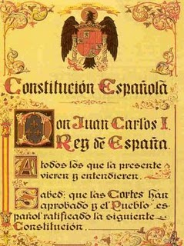
Institutional arrangements put in place as a result of the Constitution of 1978

Slide 19
1978. Constitución
Ratificada en referéndum el 6 de noviembre .
Vigente desde el 29 de diciembre.
proclama su voluntad de “proteger a todos los españoles y pueblos de España en el ejercicio de los derechos humanos, sus culturas y tradiciones, lenguas e instituciones.”

Slide 20
Artículo 3
El castellano es la lengua española oficial del estado. Todos los españoles tienen el deber de conocerla y el derecho a usarla.
Las demás lenguas españolas serán también oficiales en las respectivas Comunidades Autónomas de acuerdo con sus Estatutos.
La riqueza de las distintas modalidades lingüísticas de España es un patrimonio cultural que será objeto de especial respeto y protección.

Slide 21
Implicaciones:
Superación de la idea reduccionista de España basada en la uniformidad cultural y lingüística franquista.
Reconocimiento de la existencia de diversas lenguas que podrán ser cooficiales en ciertos territorios si así lo estipula el Estatuto de Autonomía pertinente.

Slide 22
1979
Estatuto vasco (Estatuto de Guernica) aprobado en referéndum el 25 de octubre de 1979.
Norma institucional básica española de una Comunidad Autónoma.
Comunidad Histórica (1936)

Slide 23
Artículo 6
El euskera, lengua propia del Pueblo Vasco, tendrá, como el castellano, carácter de lengua oficial en Euskadi, y todos sus habitantes tienen el derecho a conocer y usar ambas lenguas.
Las instituciones comunes de la Comunidad Autónoma, teniendo en cuenta la diversidad socio-lingüística del País Vasco, garantizarán el uso de ambas lenguas, regulando su carácter oficial, y arbitrarán y regularán las medidas y medios necesarios para asegurar su conocimiento.
Nadie podrá ser discriminado por razón de la lengua.
La Real Academia de la Lengua Vasca-Euskaltzaindia es institución consultiva oficial en lo referente al euskera.
Por ser el euskera patrimonio de otros territorios vascos y comunidades, además de los vínculos y correspondencia que mantengan las instituciones académicas y culturales, la Comunidad Autónoma del País Vasco podrá solicitar del Gobierno español que celebre y presente, en su caso, a las Cortes Generales, para su autorización, los tratados o convenios que permitan el establecimiento de relaciones culturales con los Estados donde se integran o residan aquellos territorios y comunidades, a fin de salvaguardar y fomentar el euskera.

Slide 24
1982
Ley de Normalización y Uso del Euskera.
Se crea la Radio Televisión Vasca.
Ley Orgánica de Reintegración y Amejoramiento del Régimen Foral de Navarra (LOREAFNA).

Slide 25
Ley de Normalización y Uso del Euskera.
Artículo 5.
1. Todos los ciudadanos del País Vasco tienen derecho a conocer y usar las lenguas oficiales, tanto oralmente como por escrito.
2. Se reconocen a los ciudadanos del País Vasco los siguientes derechos lingüísticos fundamentales:
Derecho a relacionarse en euskera o en castellano oralmente y/o por escrito con la Administración y con cualquier Organismo o Entidad radicado en la Comunidad Autónoma.
Derecho a recibir la enseñanza en ambas lenguas oficiales.
Derecho a recibir en euskera publicaciones periódicas, programaciones de radio y televisión y de otros medios de comunicación.
Derecho a desarrollar actividades profesionales, laborales, políticas y sindicales en euskera.
Derecho a expresarse en euskera en cualquier reunión.
3. Los poderes públicos garantizarán el ejercicio de estos derechos, en el ámbito territorial de la Comunidad Autónoma, a fin de que sean efectivos y reales.

Slide 26
LOREAFNA
Artículo 9:
El castellano es la lengua oficial de toda la Comunidad Foral.
El vascuence será lengua oficial “en las zonas vascoparlantes de Navarra”.
Se encomienda a una ley foral la determinación de las zonas, regular el uso oficial de la lengua y ordenar su enseñanza “en el marco de la legislación general de Estado”.

Slide 27
Implicaciones
No se alude a ninguna lengua como propia.
Lengua como medio de comunicación.
Oficialidad territorial total para el castellano y parcial para el euskera.
Consolidación de diglosia.
Reducción del compromiso institucional en la promoción de su conocimiento y su uso social y oficial.

Slide 28
1983
Se regulan los modelos de enseñanza bilingüe en la enseñanza no universitaria de la Comunidad Autónoma Vasca.
Se crea la Secretaría General de Política Lingüística del Gobierno Vasco.

Slide 29
1986
Ley Foral del Vascuence en Navarra.
Objetivos
División territorial en tres zonas.
Se establece que la institución consultiva oficial, a los efectos del establecimiento de las normas lingüísticas, será la Real Academia de la Lengua Vasca (Art 3).

Slide 30
Objetivos
Amparar el derecho de los ciudadanos a conocer y usar el vascuence y definir los instrumentos para hacerlo efectivo.
Proteger la recuperación y el desarrollo del vascuence en Navarra, señalando las medidas necesarias para el fomento de su uso.
Garantizar el uso y la enseñanza del vascuence con arreglo a principios de voluntariedad, gradualidad y respeto, de acuerdo con la realidad sociolingüística de Navarra.

Slide 31
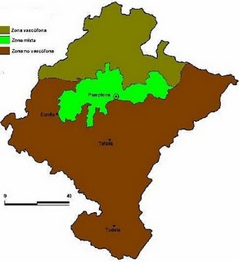
Zonas
Zona vascófona: al euskera es cooficial y se le confiere un estatus amplio en uso y aprendizaje.
zona mixta: el euskera no es oficial aunque goza de cierto grado de protección y fomento.
zona no vascófona: no se prevén medidas de fomento.

Slide 32
1988
Se crea la Dirección General de Política Lingüística del Gobierno de Navarra.
Se aprueban los modelos de enseñanza bilingüe en Navarra.

Slide 33
Dirección General de Política Lingüística de Navarra
Servicios: el de Normalización y Fomento del Euskera y el de Programación e Investigación.
Cometidos: fomento de la normalización lingüística en la vida social, fomento del uso del euskera en los medios de comunicación, la promoción de actividades culturales y el fomento de la creación literaria así como de la traducción de la producida en otros idiomas.

Slide 34
1989. Se aprueba el plan de normalización lingüística de las administraciones públicas de la Comunidad Autónoma Vasca.
1998. Se aprueba en Consejo de Gobierno El Plan General de Promoción del Uso del Euskera.
2004-2007. Plan General de Promoción del Uso del Euskera.
2008. El Consejo de Gobierno aprobó el Plan de Uso del Gobierno Vasco el 1 de julio de 2008.

Slide 35
Language planning measures
Spanish Constitution (1978) and the Basque Statute of Autonomy (1979) set the basis for the reorganisation and regeneration of the Basque language.
Normalisation Law 1982 – ‘objective to make Basque commonplace at all levels of society’
  Public Administration – articles 6 – 14
  Education – Articles 15 – 21

Slide 36
Language planning measures
Between 1983 and 1992 12 laws were passed in order to further underline the 1982 Normalisation Law in the education system. These were;
1983: The Decree of Bilingualism, Order of Bilingualism
1985: Order to regulate Basque teaching
1988: Law to subsidise Ikastolas (Basque schools)
1989: Law to regulate Basque teaching,
Law to regulate Language Profiles

Slide 37
Language planning measures
1990: Law to create Centres to strengthen Basque,
Law to Regulate Centres to strengthen Basque
1991: Law to develop Centres for Basque,
Law to Regulate Centres for Basque
1992: Law to establish pre-school curriculum
Law to establish Primary School Curriculum.

Slide 38
Language planning measures
Basque Teaching models
Type | Description
X | Education entirely in Spanish (exempted students + subject to phasing out)
A | Education in Spanish with Basque as a compulsory Subject
B | Education partly in Basque, partly in Spanish
D | Education in Basque with Spanish as a compulsory subject

Slide 39
Language planning measures
- Academy of Basque language 1918
- Real Academy of Basque Language, after the death of Franco.
- Basque Institute for Public Admin ‘(IVAP) in July 1983

Slide 40
Language planning measures
The most influential steps to the changing of the status of the Basque Language were:[1]
Approval of the Statute of Autonomy of the Basque Country, December 18th 1979.
Creation of the Executive Power base of the Basque Government and Basque Parliament, 1980
Creation of the Advisory Council of the Basque Language, January 11th 1982
Approval of the Normalisation Law of the Basque Language, November 24th 1983
[1] J. Cobarrubias, History of the “Normalization” of Basque in the Public Administration Sphere, New Jersey.

Slide 41
Language planning measures
The most influential steps to the changing of the status of the Basque Language were [cont]:
5. Creation of the Secretariat of Language Policy, January 17th 1983
6. Decree of the Department of Education and Culture regulating the use of both official languages in Education excluding Higher Education, July 11th 1983
7. Creation of the Basque Institute for Public Admin (IVAP) `July 27th 1983
Creation of Adult Literacy and Basquisation (HABE) November 25th 1983
Approval of Statutes of the University of the Basque Country March 18th 1985.

Slide 42
Political history
Arana’s creation of PNV – Partido Nacionalista Vasco – 1897
Building of support – late 19th, early 20th century
“Congenital fragmentation of Basque nationalism”
Status under Second Republic

Slide 43
Political history
Francoist repression and development of ETA (Euskadi ‘ta Askatasuna – Basque Land and Freedom)
Transición democrática – Statute of Autonomy
Dominance of PNV in post-Franco Basque Country

Slide 44
Political history
Ley de Partidos 2002
Herri Batasuna, Euskal Herritarrok, Batasuna – 2003
Further parties made illegal in 2008-9
No participation of radical nationalist parties in 2009 elections
Plan Ibarretxe

Slide 45
Political history
March 1st, 2009 Election Results - Euskadi Totals
Registered Electors | 1,776,059
Voters | 1,148,697 | 64.7%
Invalid Ballots | 100,939 | 8.8%
Valid Votes | 1,047,758 | 91.2%
Blank Ballots | 11,562 | 1.1%
Ticket | Votes | % | Seats
Euzko Alderdi Jeltzalea-Partido Nacionalista Vasco (EAJ-PNV) | 399,600 | 38.1 | 30
Partido Socialista de Euskadi-Euskadiko Ezkerra (PSE-EE/PSOE) | 318,112 | 30.4 | 25
Partido Popular (PP) | 146,148 | 13.9 | 13
Aralar | 62,514 | 6.0 | 4
Eusko Alkartasuna (EA) | 38,198 | 3.6 | 1
Ezker Batua-Berdeak (EB-B) | 36,373 | 3.5 | 1
Unión Progreso y Democracia (UPyD) | 22,233 | 2.1 | 1
Others | 13,018 | 1.2 | 0

Slide 46
March 9, 2008 General Election Results - Spain Totals
Registered Electors | 35,073,179
Voters | 25,900,442 | 73.8%
Invalid Ballots | 165,576
Valid Votes | 25,734,866
Blank Ballots | 286,182
Ticket | Votes | % | Seats
Partido Socialista Obrero Español (PSOE) | 11,289,335 | 43.9 | 169
Partido Popular (PP) | 10,278,010 | 39.9 | 154
Convergència i Unió (CiU) | 779,425 | 3.0 | 10
Euzko Alderdi Jeltzalea-Partido Nacionalista Vasco (EAJ-PNV) | 306,128 | 1.2 | 6
Esquerra Republicana de Catalunya (ERC) | 298,139 | 1.2 | 3
Izquierda Unida (IU) | 969,946 | 3.8 | 2
Bloque Nacionalista Galego (BNG) | 212,543 | 0.8 | 2
Coalición Canaria - Partido Nacionalista Canario (CC-PNC) | 174,629 | 0.7 | 2
Unión Progreso y Democracia (UPyD) | 306,079 | 1.2 | 1
Nafarroa Bai (Na-Bai) | 62,398 | 0.2 | 1
Eusko Alkartasuna (EA) | 50,371 | 0.2 | 0
Chunta Aragonesista (ChA) | 38,202 | 0.1 | 0
Others | 683,479 | 2.7 | 0

Slide 47

IV ENCUESTA SOCIOLINGÜÍSTICA, 2006
Consejería de Cultura del Gobierno Vasco
Viceconsejería de Política Lingüística del Gobierno Vasco
Fuente: IV Encuesta Sociolingüística. Viceconsejería de Política Lingüística. Gobierno Vasco, 2006

Slide 48
Población de más de 16 años en la Comunidad Autónoma Vasca (1.850.000)

Slide 49
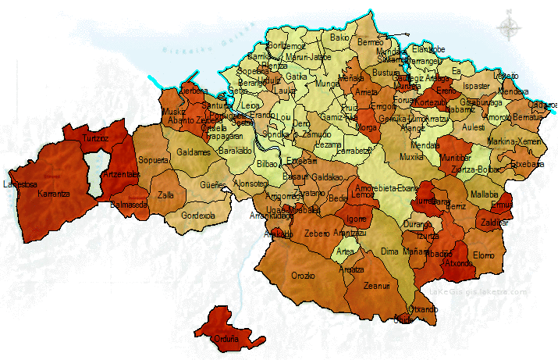
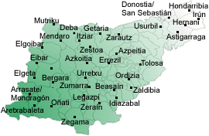
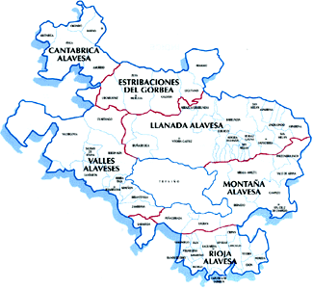
Por provincias…
BIZKAIA
(994.000 hab.)
GIPUZKOA
(594.000 hab.)
ÁLAVA
(261.000 hab.)
Monolingües
Bilingües
Bilingües pasivos

Slide 50
Evolución del bilingüismo (1991- 2006)

Slide 52
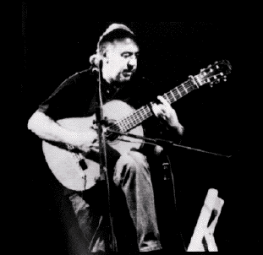
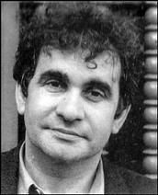
Gure hitzak
Esan berriz esan
Ez daitezela ahaztu
Ez daitezela gal,
Elur gainean
Txori anka arinek
Utzitako arrasto sail
Ederra bezalaxe
Txoritua norat hua
Bi hegalez airian
Zer dio isiltzan denak
Isiltzen denean?
Repitamos una y otra vez
las palabras nuestras:
que no se olviden, que no se pierdan
como las marcas
que los ligeros pies
de los pájaros
dejan sobre la nieve
Pájaro querido, ¿adónde vas
volando con tus alas en el aire?
¿Qué dice el que calla
cuando calla?
Mikel Laboa – Gure hitzak
"Para mí la lengua no tiene que ver con la política, está más allá, es en todo caso una poética, forma parte de mi instalación en el mundo".
  Bernardo Atxaga

Slide 53
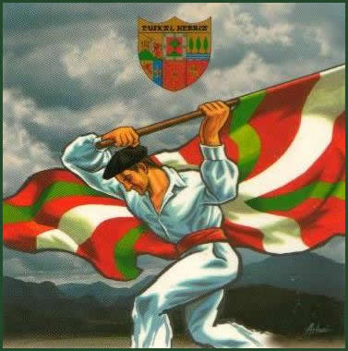

Slide 54
Bibliography
Clark, R.P. (1979) The Basques: The Franco Years and Beyond. United States of America: University of Nevada Press.
Conversi, D. (1997) The Basques, the Catalans and Spain: Alternative Routes to Nationalist Mobilisation. United Kingdom: C. Hurst & Co. Ltd.
Medrano, J. D. (1995) Divided Nations: Class, Politics, and Nationalism in the Basque Country and Catalonia. United States of America: Cornell University Press
Sullivan, J. (1988) ETA and Basque Nationalism. London and New York: Routledge.
Tovar, A. (1950) La Lengua Vasca. Spain: Biblioteca vascongada de los amigos del país
Trask, R.L. (1997) The History of Basque. New York: Routledge

Slide 55
Bibliography
http://www.bbc.co.uk/news/world-europe-11183574 (03/11/10)
http://www.bbc.co.uk/news/world-europe-11183574 (08/11/10)
http://electionresources.org/es/index_en.html (08/11/10)
http://electionresources.org/es/eus/index_en.html (08/11/10)
http://www.elmundo.es/eta/index.html (08/11/10)
http://www.elmundo.es/elmundo/2004/12/30/espana/1104396043.html (08/11/10)
http://www.raceandhistory.com/worldhotspots/basque.htm (11/11/10)
http://www.answers.com/topic/dolores-ib-rruri (11/11/10)
http://www.euskara.euskadi.net/r59-738/es/contenidos/libro/iv_inkesta_soziol/es_ink/adjuntos/IVInkesta(GAZT).pdf (11/11/10)

